Slide 1
ТАКИЕ
РАЗНЫЕ
ПРОФЕССИИ
Презентацию подготовила воспитатель МБДОУ ДС № 15 «Аленка» Фомичева И.С.

Slide 2
Кто на свете всех полезней,
Лечит от любых болезней?
Кто всегда в халате белом
Занят самым нужным делом?
Кто, лишь только вы войдете,
Говорит: «Откройте ротик
И скажите громко – а-а-а!
Не болит ли голова?»
Кто заботливый и добрый?
Ну конечно, это - …..

Slide 3
ДОКТОР

Slide 4
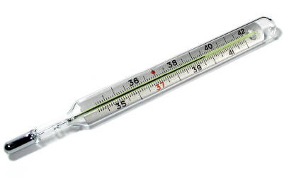
ДОКТОР

Slide 5
По квартирам и домам
Много писем, телеграмм
Он приносит адресатам.
Как зовут его, ребята?

Slide 6
ПОЧТАЛЬОН

Slide 7
ПОЧТАЛЬОН

Slide 8
За прилавком магазина
Где красивая витрина,
Покупателей он ждет
И товары продает.

Slide 9
ПРОДАВЕЦ

Slide 10
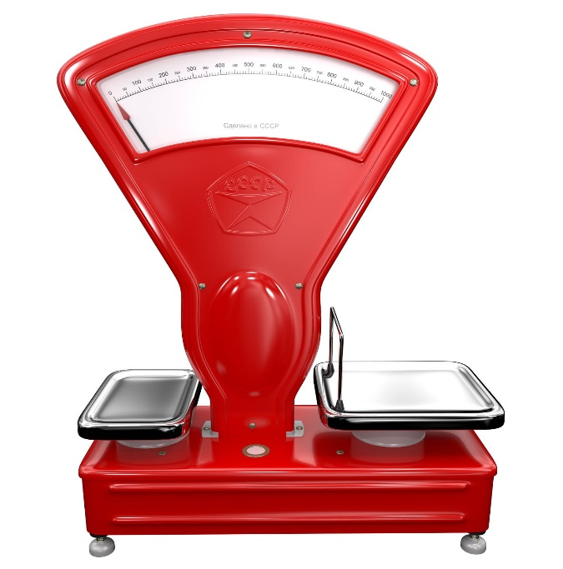
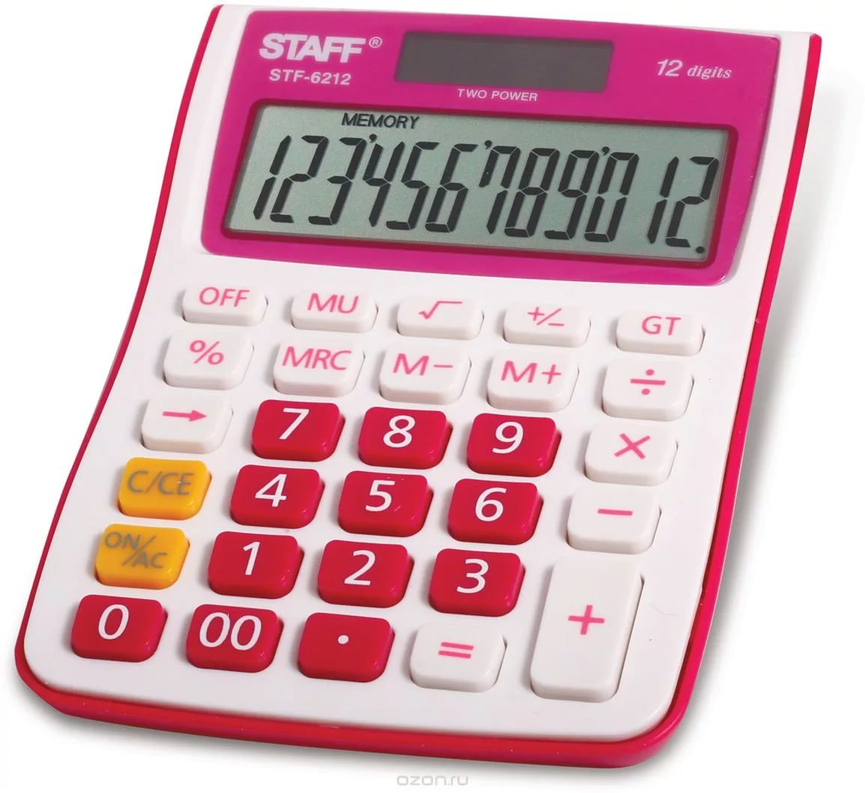
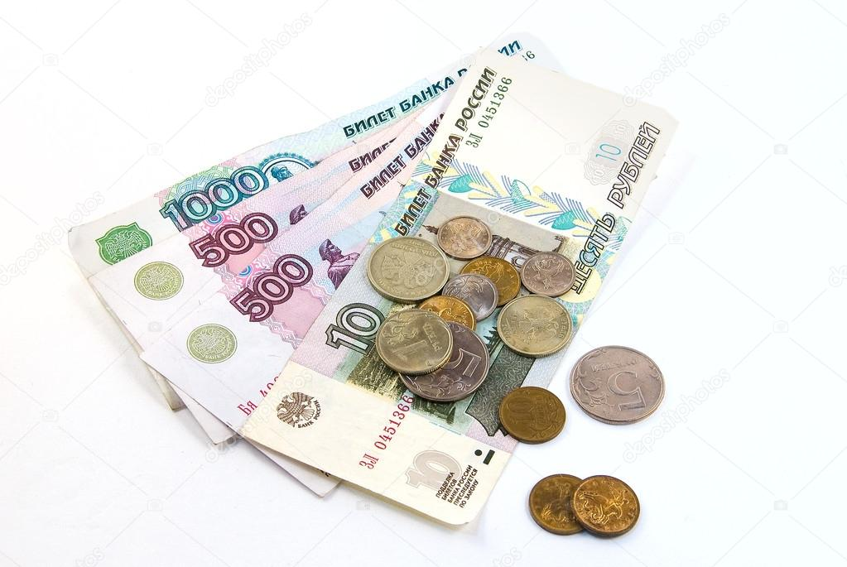
ПРОДАВЕЦ

Slide 11
Если слишком я оброс,
В кресло я усядусь смело,
Ведь мне стрижку для волос
Мастер сделает умело.
С аккуратной головой
Возвращаюсь я домой.
Мастер очень постарался…
Как же этот мастер звался?

Slide 12
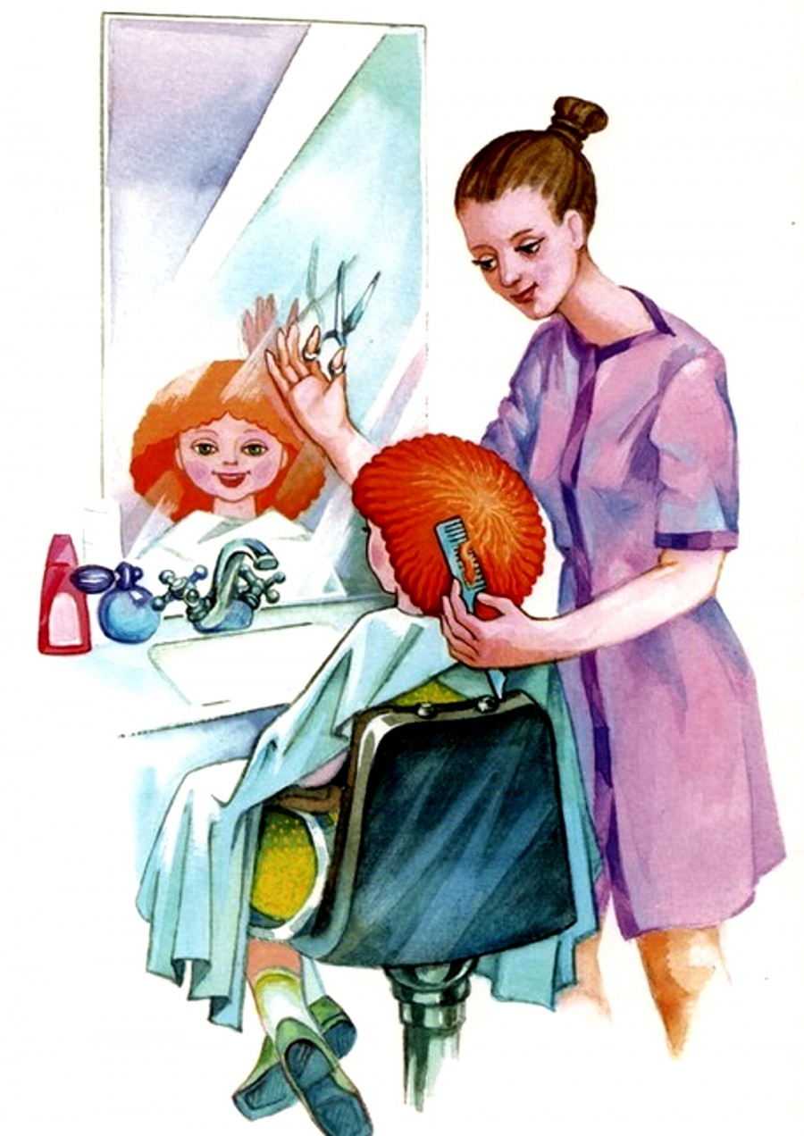
ПАРИКМАХЕР

Slide 13
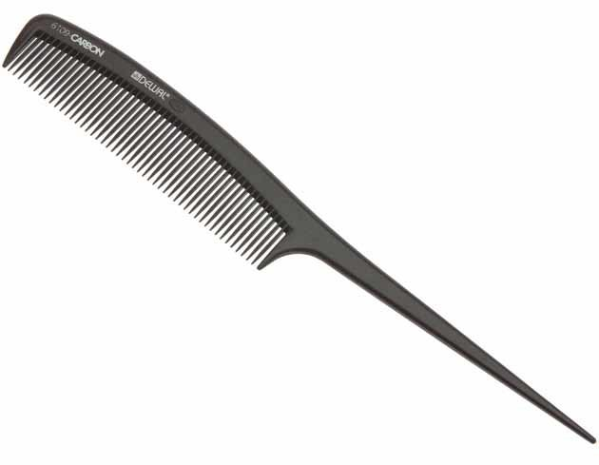
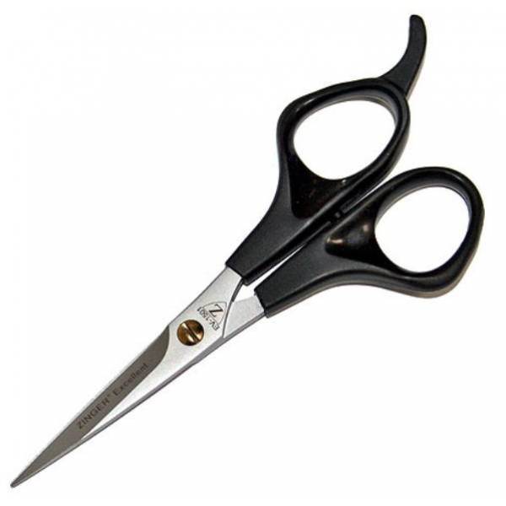
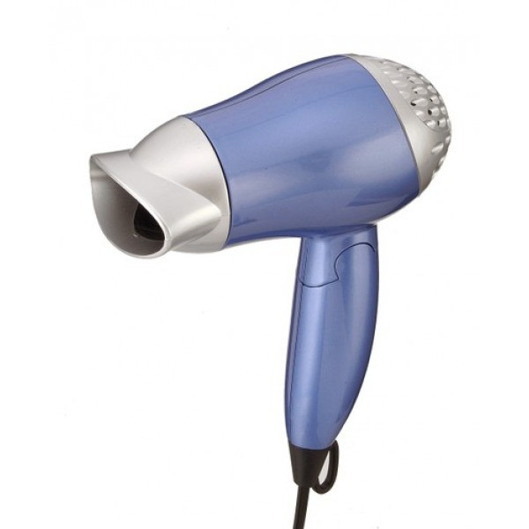
ПАРИКМАХЕР

Slide 14
Скажите, кто так вкусно
Готовит щи капустные,
Пахучие котлеты,
Салаты, винегреты,
На завтрак чай с вареньем…
Какое объеденье!!!

Slide 15
ПОВАР

Slide 16
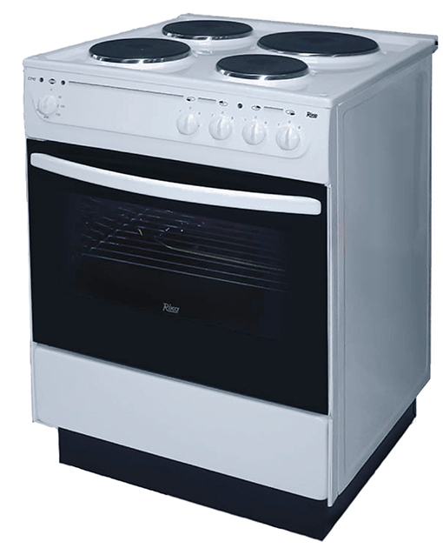
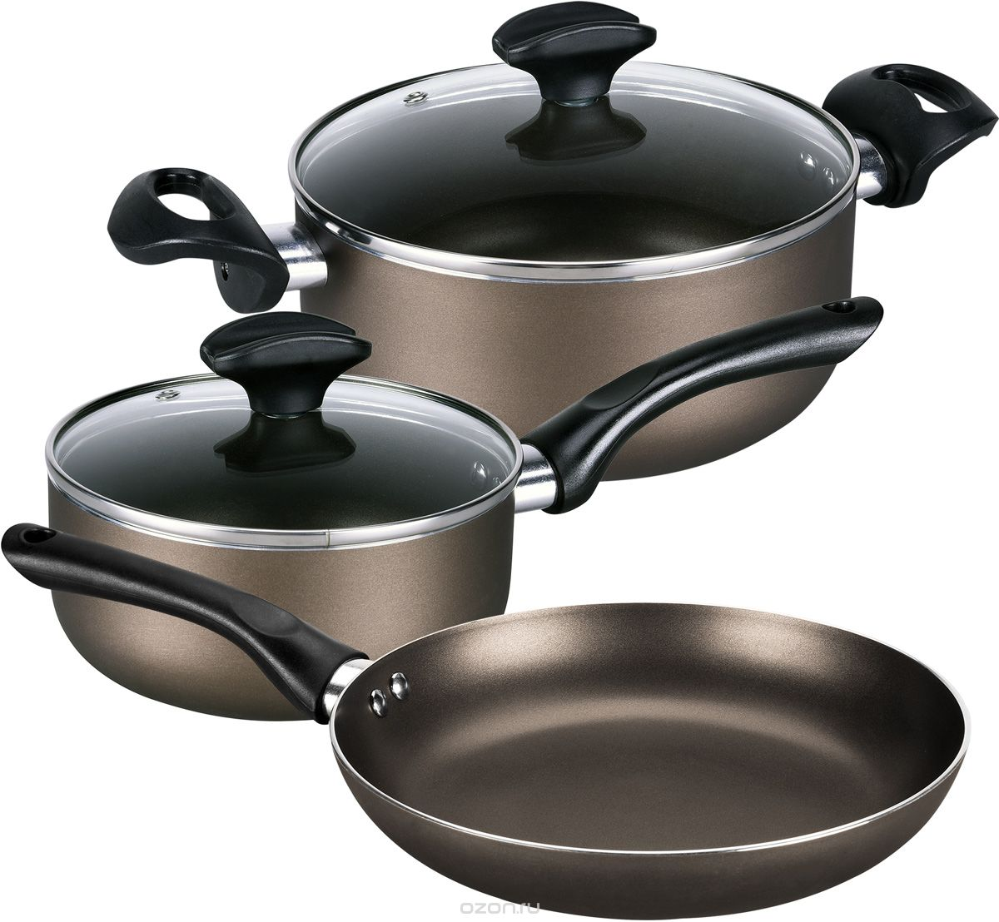
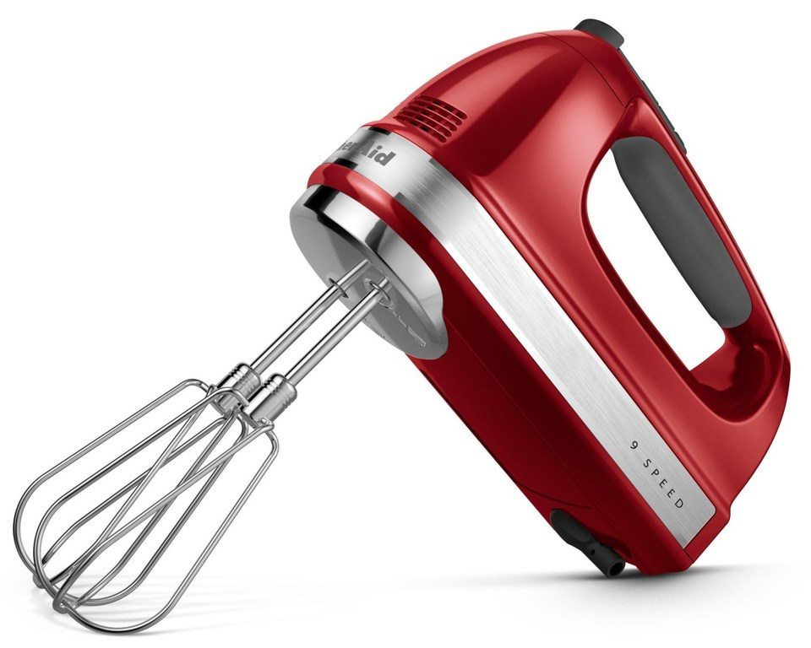
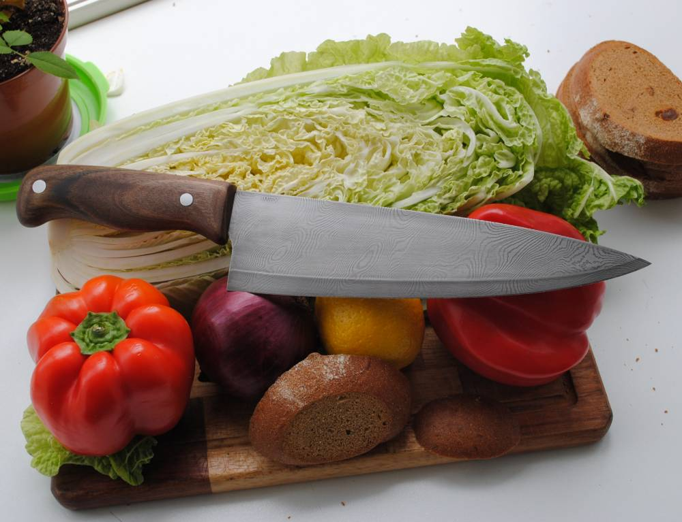
ПОВАР

Slide 17
Вот он по дороге едет
И глядит на светофор.
Вы подскажете мне, дети,
Как зовут его?

Slide 18
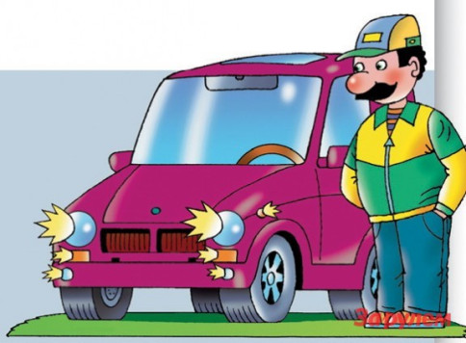
ШОФЕР

Slide 19
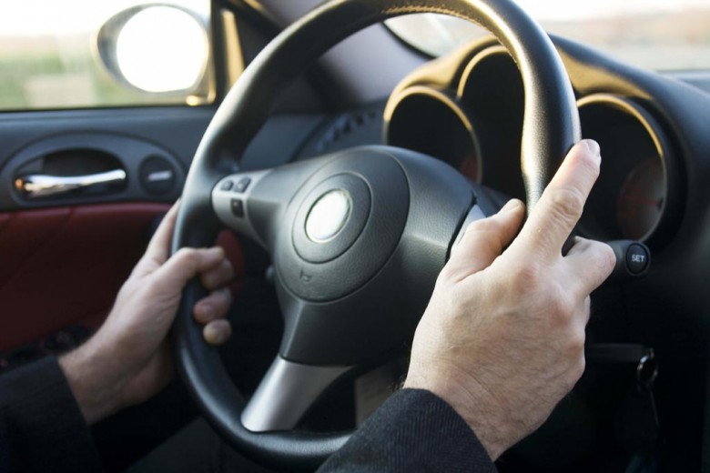
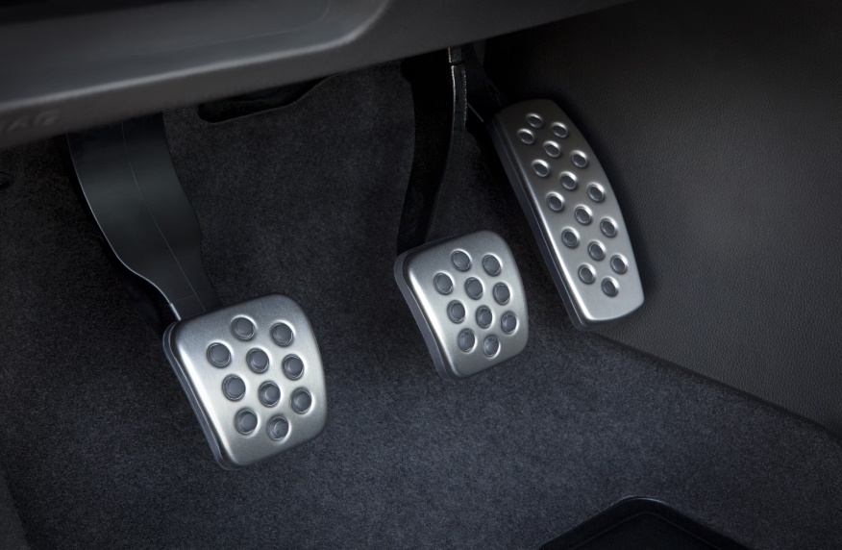
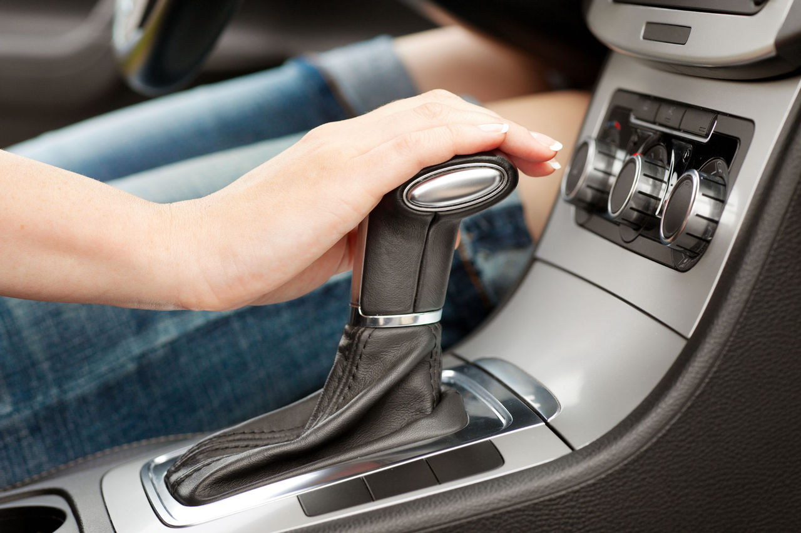
ШОФЕР

Slide 20
СПАСИБО ЗА ВНИМАНИЕ

